Slide 1
Животные (к рассказу Н. Сладкова. Лесные мастера)
Ёлгина Елена Степановна
«Русская гимназия полного дня»
2014 г.

Slide 2
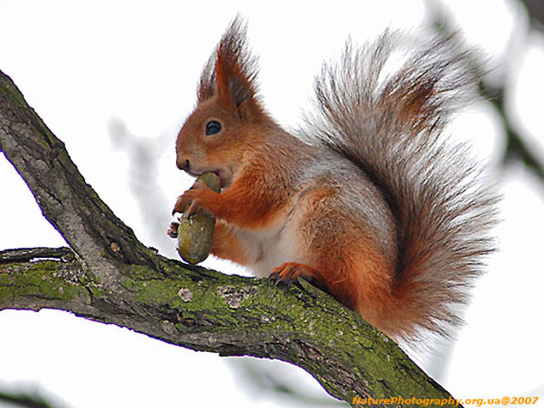
Белка - бельчонок

Slide 3
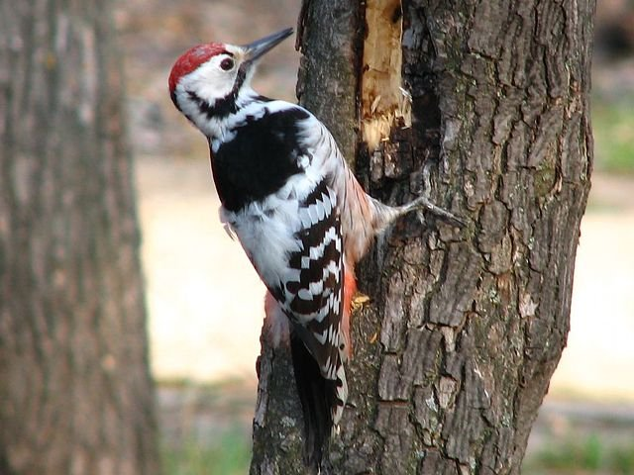
дятел

Slide 4
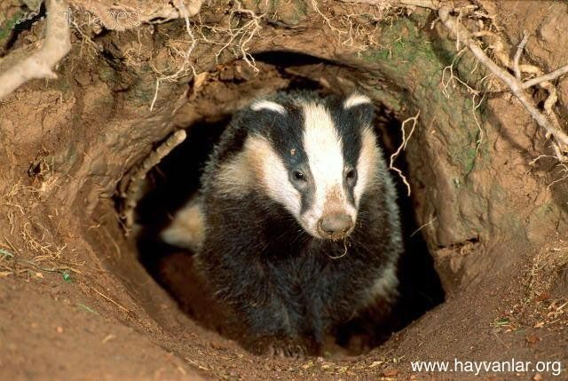
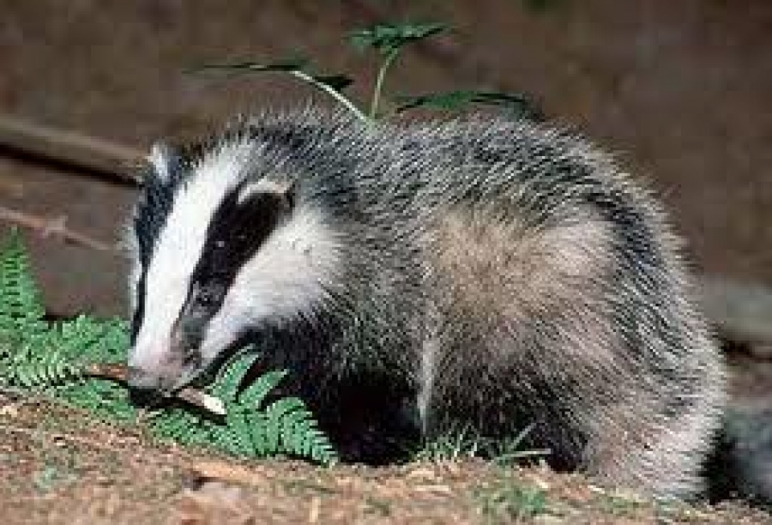
барсук

Slide 5
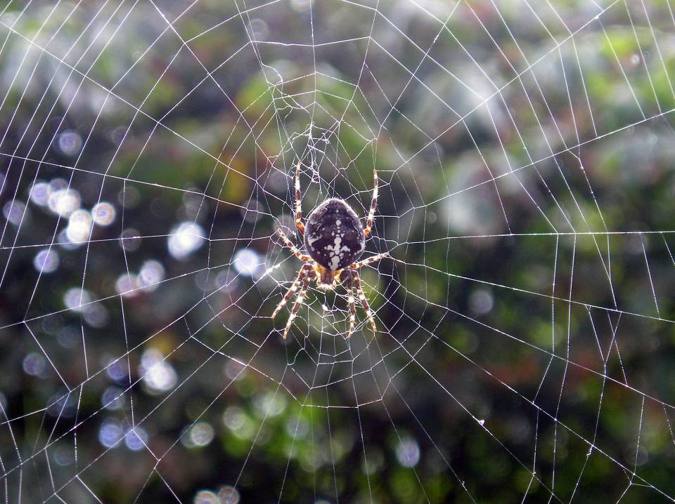
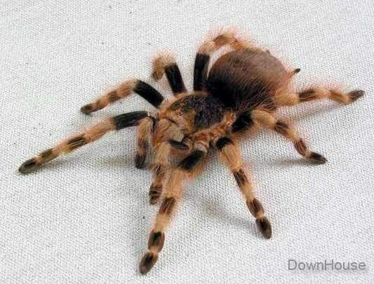
паук

Slide 6
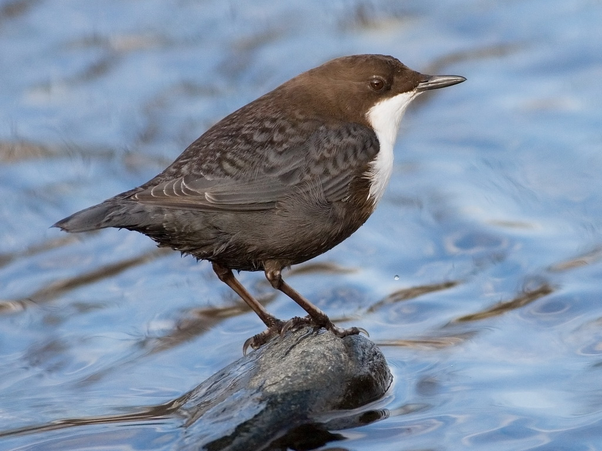
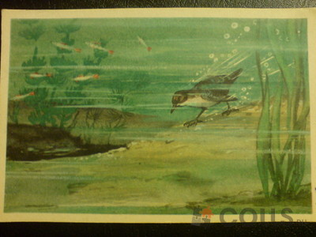
оляпка

Slide 7
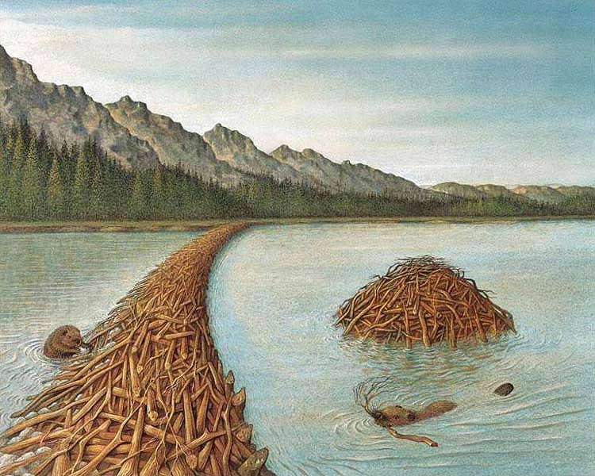
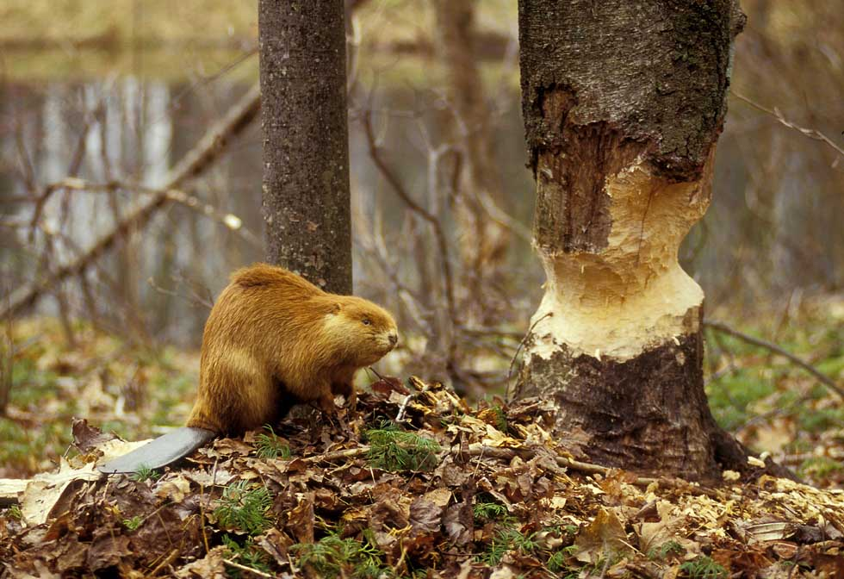
бобр

Slide 8
http://photo.i.ua/user/5803167/361400/10693221/ дятел
http://jo-jo.ru/uploads/posts/2011-06/1307265898_payk.jpg паук
http://de.academic.ru/pictures/dewiki/83/Spider_vdg.jpg паук на паутине
http://kartiny.ucoz.ru/_ph/100/394362557.jpg
http://colls.ru/images/items/9673_real.jpg - оляпка

Slide 9
http://festival.1september.ru/articles/610145/presentation/22.JPG белка
http://www.fresher.ru/manager_content/images/interesnye-fakty-o-bobrax/big/2.jpg бобр
http://www.prirodasibiri.ru/links/177/id011-01.jpg Хатка и плотина бобра
http://c1302.hizliresim.com/16/b/jzz9g.jpg барсук в норе
http://medik22.ru/media/k2/items/cache/8e5f062e9750688c028aaa3058da9ec4_XL.jpg барсук

